Slide 1
Podstawy Biometrii
Laboratorium #4: Binaryzacja obrazu. Metody globalne i lokalne.
inż. Maciej Szymkowski
Białystok, 12.03.2018

Slide 2
Agenda
Skala szarości
Binaryzacja
Binaryzacja lokalna i globalna.
Binaryzacja manualna. Binaryzacja Otsu
Binaryzacja z wykorzystaniem metody Niblacka

Slide 3
Skala szarości
Jest to określenie sposobu reprezentacji kolorów w obrazach rastrowych.
Skala szarości nazywana jest inaczej trybem monochromatycznym. Poza kolorem białym oraz czarnym występuje na obrazie cała gama jasności pośrednich.
Najprostszym sposobem jest ustawienie dokładnie tej samej wartości na wszystkich trzech kanałach RGB.
Color c = new Color(img.getRGB(w, h));
int red = c.getRed();
img.setRGB(w, h, new Color(red, red, red).getRGB());

Slide 4
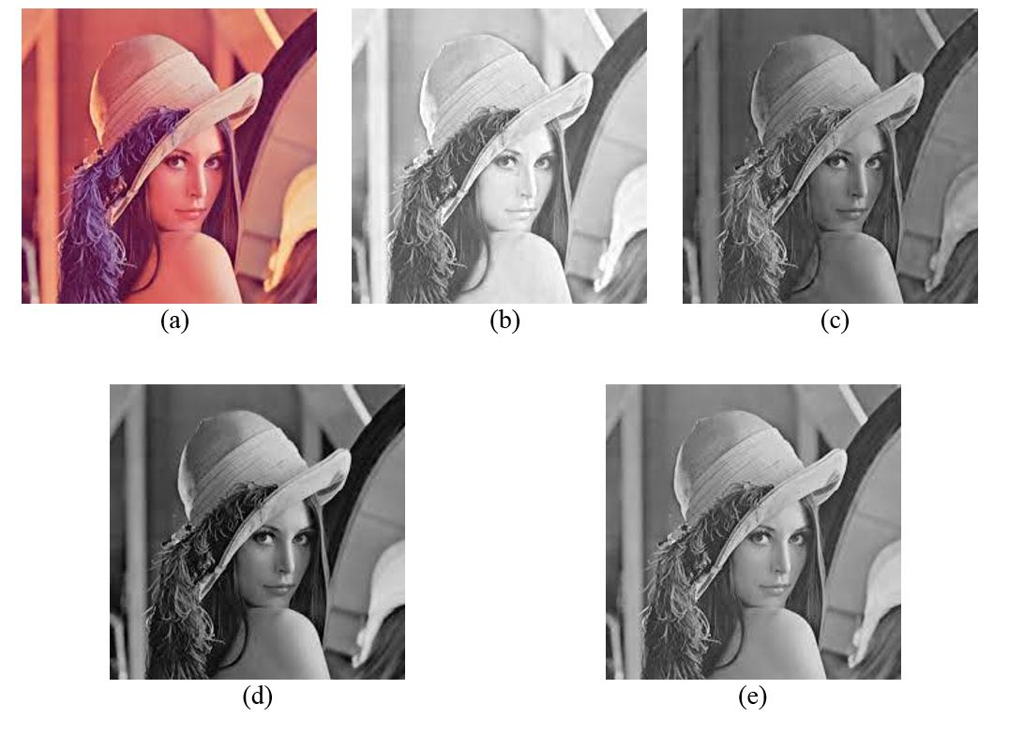
Skala szarości

Slide 5
Binaryzacja
Na wejściu dysponujemy pewnym obrazem kolorowym. Jednakże taka jego reprezentacja zawiera zbyt dużo informacji. Zależy nam na tym aby zaprezentować obraz w dwóch kolorach – czarnym oraz białym, które będą odpowiednio odpowiedzialne za obiekt i tło.
Taki obraz, który zawiera tylko i wyłącznie dwa kolory (czarny + biały) nazywamy obrazem zbinaryzowanym. Kolor każdego piksela takiego obrazu jest zapisywany z wykorzystaniem pojedynczego bitu.
Istnieją dwa rodzaje binaryzacji – globalna oraz lokalna.
Najczęstszym sposobem w jaki obraz jest zamieniany do postaci zawierającej dwa kolory jest progowanie.

Slide 6
Binaryzacja lokalna i globalna
W przypadku binaryzacji globalnej, celem algorytmu jest ustalenie jednego progu dla wszystkich pikseli obrazu.
Binaryzacja lokalna polega natomiast na ustaleniu lokalnego progu dla każdego piksela na podstawie jego sąsiedztwa czy też kontekstu.
Ogólnie każdą metodą progowania globalnego można zastosować w wersji quasi-lokalnej. Oznacza to, że cały obraz zostanie podzielony na podobrazy (bloki o pewnym ustalonym rozmiarze) i na każdym z nich zostanie zastosowane progowanie globalne. Zaletą takiego rozwiązania jest prostota, natomiast wadą jest złożoność czasowa.

Slide 7
Binaryzacja manualna
Binaryzacja manualna polega na ręcznym dostosowaniu progu na obrazie. Nie wymagana jest implementacja żadnych algorytmów automatycznie przetwarzających dane na obrazie.
Jeżeli wartość piksela (dla obrazów w skali szarości jest to wartość pojedynczego kanału) przekracza pewną wartość progową wtedy uznajemy, że na nowym obrazie dany piksel powinien być koloru czarnego, w przeciwnym przypadku jest to kolor biały.
Color c = new Color(img.getRGB(w, h));
int red = c.getRed();
img.setRGB(w, h, red > threshold ? Color.BLACK.getRGB() : Color.WHITE.getRGB());

Slide 8
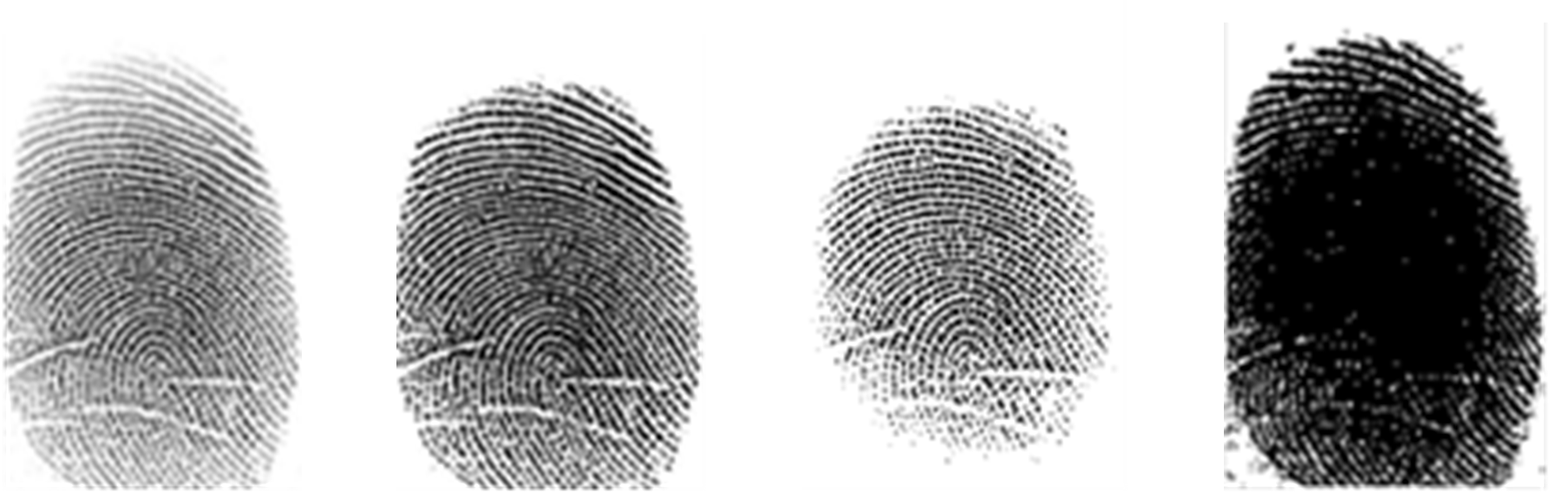
Binaryzacja manualna

Slide 9
Binaryzacja Otsu
Algorytm Otsu jest to metoda, która udoskonala rozwiązanie skorelowane z metodą optymalnego podziału.
Metoda optymalnego podziału zakłada bowiem, że dla każdego obrazu histogram jest sumą dokładnie dwóch rozkładów normalnych. Bardzo rzadko taka teza jest spełniona co prowadzi do tego, że ta metoda nie jest zbyt efektywna.
Rozwiązaniem tego problemu jest algorytm Otsu. W tej metodzie wyznaczany jest próg, którego podstawowym celem jest zminimalizowanie wariancji wewnątrzklasowej w dwóch powstałych klasach (kolory stanowią w tym przypadku klasy).
Algorytm Otsu sprawdza wszystkie możliwe podziały (dla każdego ustawienia progu) i wybiera ten, który minimalizuje wariancje wewnątrzklasowe.

Slide 10
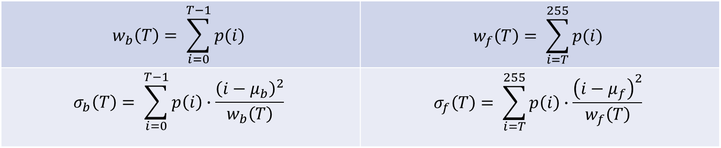

Binaryzacja Otsu
$$σ_{w}\left(T\right)= w_{f}\left(T\right)∙σ_{f}^{2}\left(T\right)+w_{b}\left(T\right)∙σ_{b}^{2}\left(T\right)$$
Gdzie:
Taką wartość należy obliczyć dla każdego możliwego progu i wybrać minimalną ustalając próg na T.
$$w_{b}\left(T\right)= \sum_{i=0}^{T−1}{p(i)}$$ | $$w_{f}\left(T\right)= \sum_{i=T}^{255}{p(i)}$$
$$σ_{b}\left(T\right)= \sum_{i=0}^{T−1}{p\left(i\right)∙\frac{{\left(i−μ_{b}\right)}^{2}}{w_{b}\left(T\right)}}$$ | $$σ_{f}\left(T\right)= \sum_{i=T}^{255}{p\left(i\right)∙\frac{{\left(i−μ_{f}\right)}^{2}}{w_{f}\left(T\right)}}$$

Slide 11
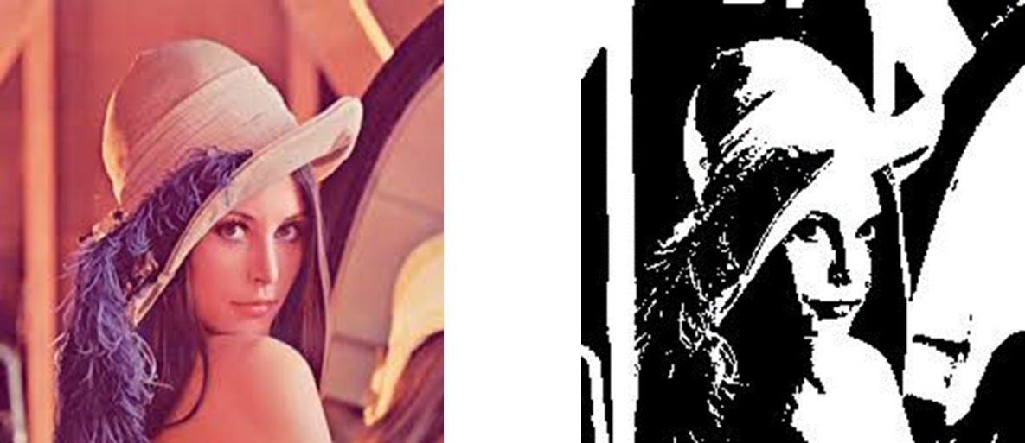
Binaryzacja Otsu

Slide 12
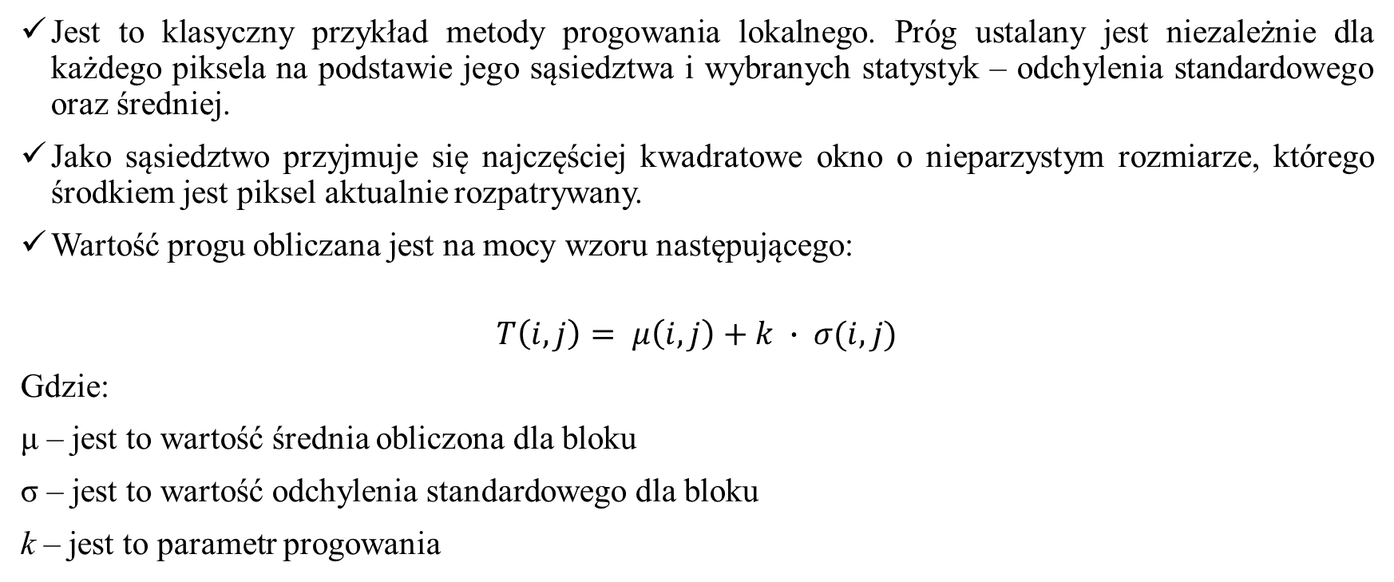
Binaryzacja z wykorzystaniem metody Niblacka
Jest to klasyczny przykład metody progowania lokalnego. Próg ustalany jest niezależnie dla każdego piksela na podstawie jego sąsiedztwa i wybranych statystyk – odchylenia standardowego oraz średniej.
Jako sąsiedztwo przyjmuje się najczęściej kwadratowe okno o nieparzystym rozmiarze, którego środkiem jest piksel aktualnie rozpatrywany.
Wartość progu obliczana jest na mocy wzoru następującego:
$$T\left(i,j\right)= μ\left(i,j\right)+k ∙ σ(i,j)$$
Gdzie:
μ – jest to wartość średnia obliczona dla bloku
σ – jest to wartość odchylenia standardowego dla bloku
k – jest to parametr progowania

Slide 13
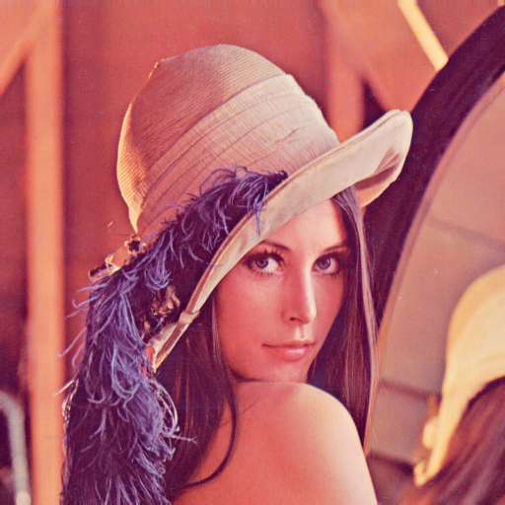
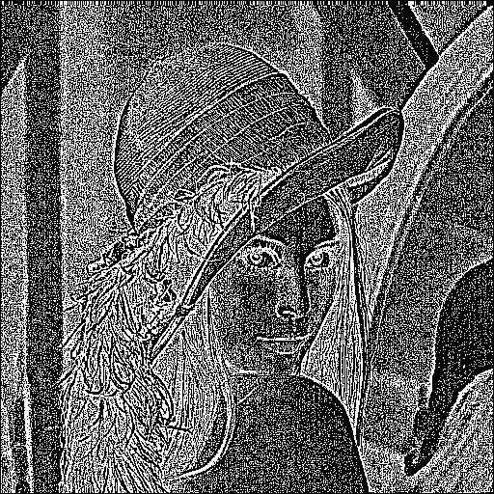
Binaryzacja z wykorzystaniem metody Niblacka

Slide 14
Zadania do realizacji
Uzupełnij program z poprzednich zajęć o możliwość wykonywania binaryzacji (progowania). Obrazy kolorowe przed operacją binaryzacji zamień na postać w skali szarości.
Zadanie pierwsze: Binaryzacja z ręcznie wyznaczonym progiem – użytkownik powinien móc wybrać wartość progu.
Zadanie drugie: Automatyczne wyznaczanie progu – próg powinien być wyznaczany na mocy metody Otsu.
Zadanie trzecie: Binaryzacja lokalna – wykorzystująca metodę Niblacka. Użytkownik powinien móc wybrać rozmiar okna oraz wartość parametru progowania.

Slide 15
DZIĘKUJĘ ZA UWAGĘ

